Slide 1
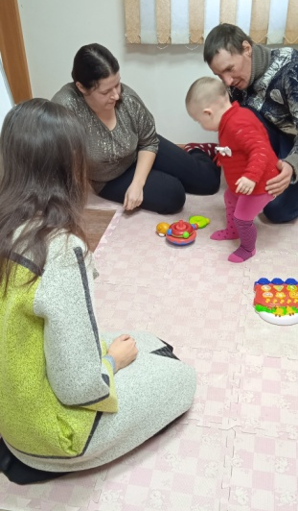
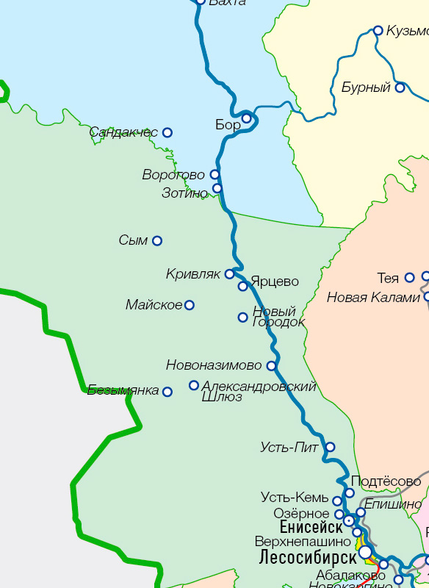
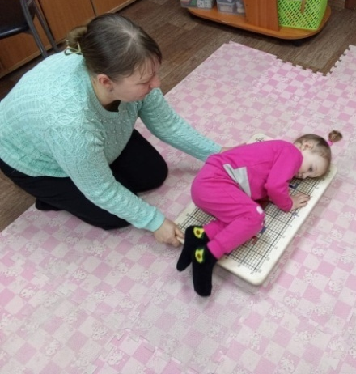
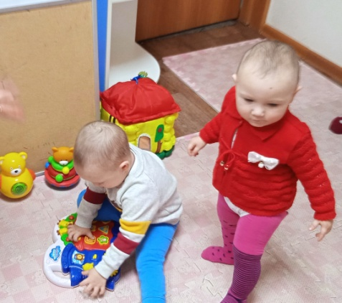
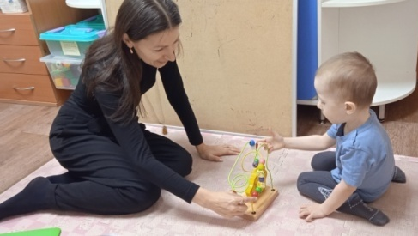
Краевое государственное бюджетное учреждение социального обслуживания «Комплексный центр социального обслуживания «Северный»
Служба ранней помощи
Территория обслуживания г.Енисейск, Енисейский район.

Slide 2
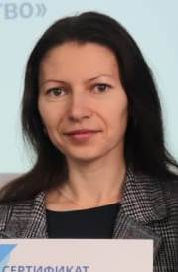
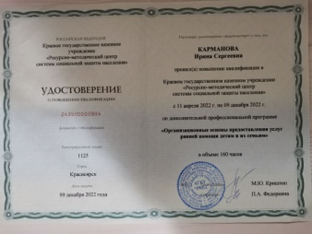
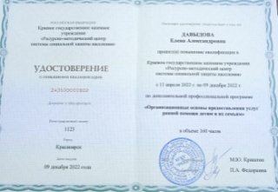
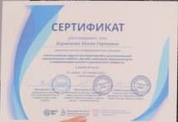
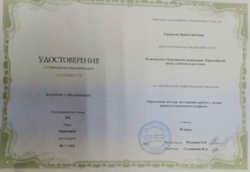
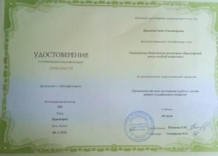
Специалисты службы ранней помощи:
Давыдова Елена Александровна,
педагог-психолог,
стаж работы в СРП 4 года.
Карманова Ирина Сергеевна,
социальный педагог
стаж работы в СРП 3 года
Повышение квалификации:
Повышение квалификации:
Программа: «Организационные основы предоставления услуг ранней помощи детям и их семьям» РМЦ, г.Красноярск, 2022г
Программа: «Организационные основы предоставления услуг ранней помощи детям и их семьям», РМЦ, г. Красноярск, 2022г
Специализированный курс: Работа с неинтегрированными младенческими рефлексами у детей. Институт ИРАВ, г.Санкт Петербург., 2024г
Семинар «Использование средств альтернативной и дополнительной коммуникации в работе с детьми, имеющими нарушения речи и коммуникации раннего и дошкольного возраста». кЦЛП,г. Красноярск, 2023г
Всероссийский конкурс профессионального мастерства специалистов службы психолого-педагогического сопровождения «Отдавая сердце – 2024».Сетевое издание «Педагогическая олимпиада», г Рязань.2024г
Курс «Применение методов эрготерапии в работе с детьми раннего и дошкольного возраста» кЦЛП, г.Красноярск, 2024г
Курс «Применение методов эрготерапии в работе с детьми раннего и дошкольного возраста» кЦЛП, г.Красноярск, 2024г

Slide 3
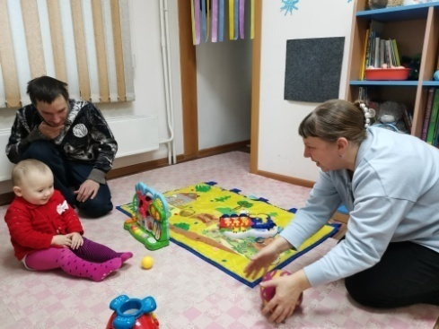
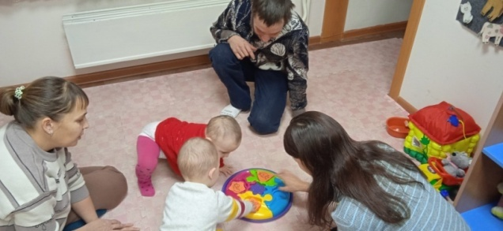
2024 год
Проведено:
более 250 консультаций с родителями;
245 индивидуальных встреч
Сколько обратившихся семей:
Какая помощь оказана семьям:

Slide 4
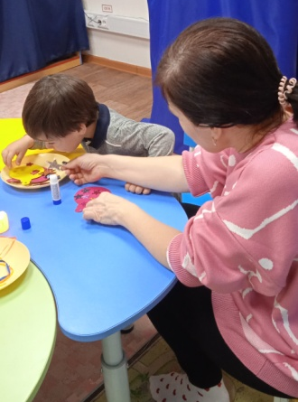
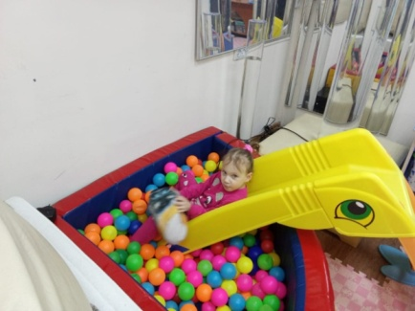
Распространение информации о деятельности службы
Статьи:
«Профилактика травматизма новорожденных в детской» вк: https://vk.com/@-217211179-profilaktika-travmatizma-novorozhdennyh-v-detskoi
Памятка «Безопасность новорожденного в детской комнате».
Ок: https://ok.ru/profile/570757863138/statuses/156494150923234;
Статья и памятка по профилактике детского травматизма в ванной комнате (сайт, вк, ок)
Сайт - https://mbukcson.ru/2024/05/24/безопасная-ванная-комната/;
Статья «Как проходят занятия с детьми раннего возраста в Службе ранней помощи» в ВК, ОК
Сайт - https://mbukcson.ru/2024/06/26/как-проходят-занятия-с-детьми-раннего/
ВК - https://vk.com/public217211179;
Статья «Ранняя помощь: вопросы взаимодействия» https://mbukcson.ru/2024/12/11/ранняя-помощь-вопросы-взаимодействи/
Вк https://vk.com/public217211179?w=wall-217211179_628

